Slide 1
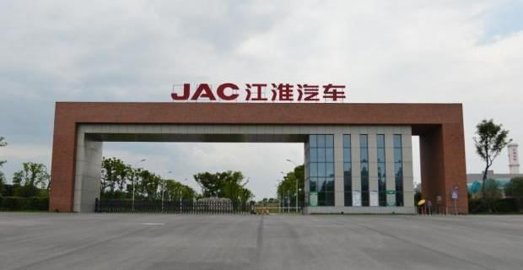
合肥新港试驾场地
合肥新港试驾场地，位于合肥市桃花工业园新港南区，总占地面积 720 亩。试验场测试路面满足乘用车、轻型商用车和重型商用车的可靠性及专项性能测试，主要包括高环、耐久异响路、动态广场、ABS 制动路、直线性能路面、外部噪音路、弯道制动路等多种功能区域。试驾区域长170m，宽75m，总面积13000㎡，可用于举办汽车赛事、试乘试驾活动、汽车性能测试及驾控培训等。

Slide 2
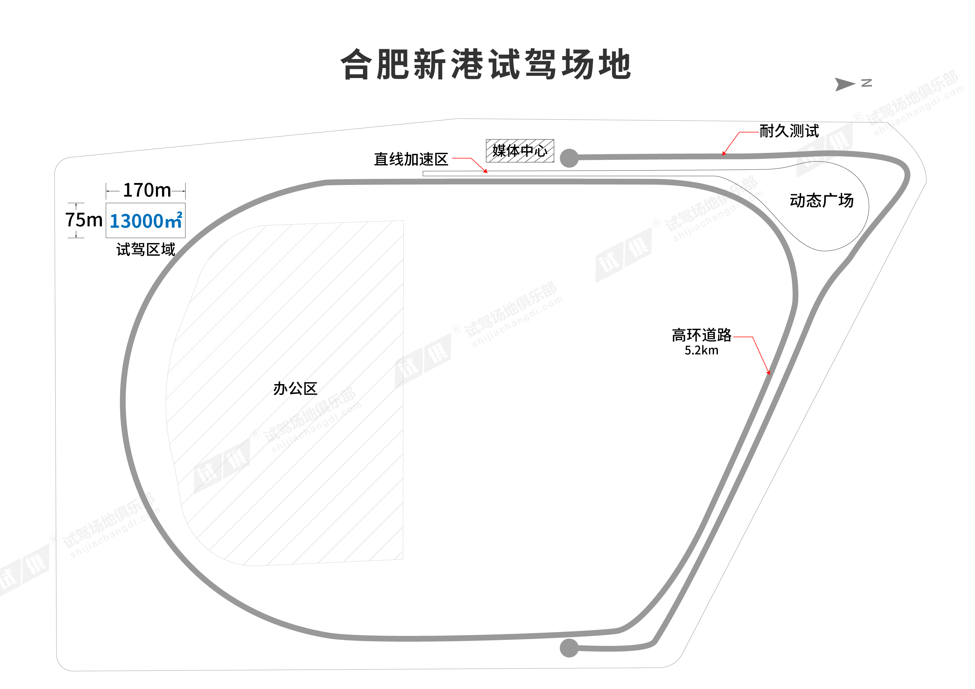
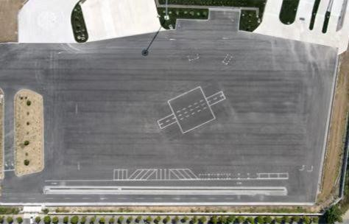
场地费用：4万/天
场地面积：长170m 宽75m 共13000㎡ 柏油 全封闭
供电供水：380v/100kw 方便接水
配套设施：停车位 固定洗手间

Slide 3
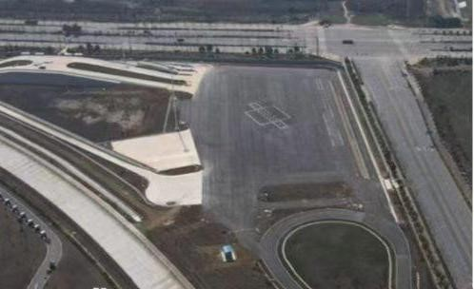
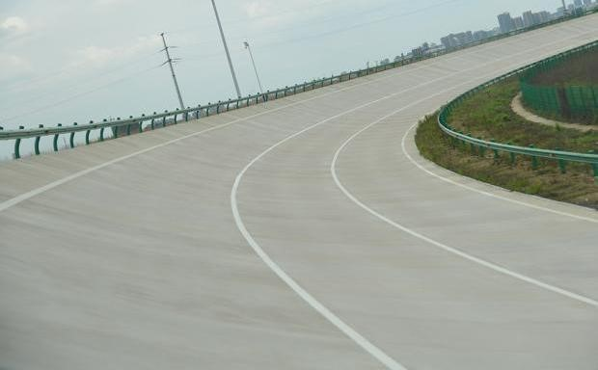
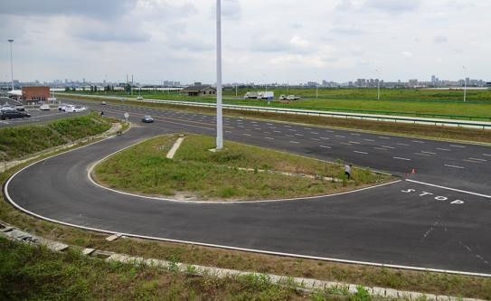
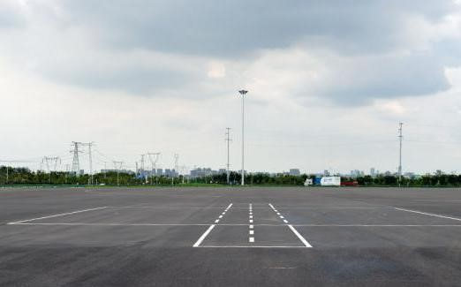
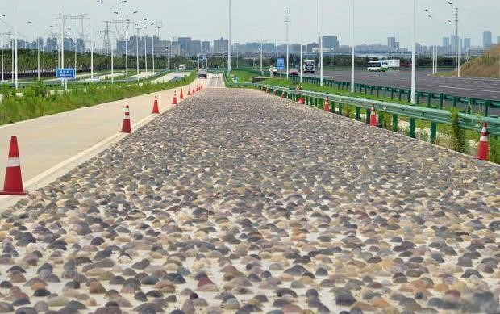
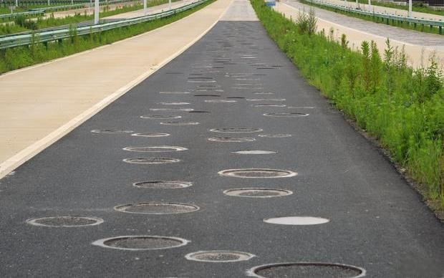
场地鸟瞰图
高环道路
直线测试区
试驾区域空场图
比利时路
沥青坑洼路

